Slide 1

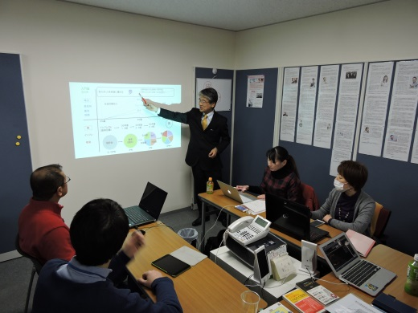
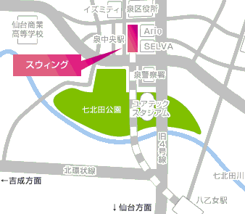
人生
100年
時代
将来不安解消セミナー
湘南証券年金プランニング
超高齢化時代の到来！・・・皆様、どのような夢をお持ちでしょうか？
その夢を実現するには、お金の敵（税金・インフレ）を減らし、お金の味方（高金利×複利×時間）を
有効に活用した資産形成と運用が必要です。
昨今、税金と社会保険料の負担増加、住宅や車のローン、生命保険料、子供の教育費、親の介護などのため、
自分の将来の資産形成が十分にできていないという方、非課税制度（DC・NISA)をフルに活用されていますか？
私たちは、お金に関する基本的な知識と判断力があまりにも不足しております。
今こそ、非課税制度を活用し、将来の見通しが立つ知恵を身につける必要があるのではないでしょうか？
その優位な制度を一人でも多くの人が活用し、将来の必要な備えができるように願って本セミナーを開催します。
この機会に、将来の年金不安を解消し、老後を安心して暮らすことができる黄金律について学んでみませんか？
非課税制度＋資産形成＋運用で 将来不安を解消しよう！
■日時 ①毎月1回 開催
3月19日（木）・ 4月16日（木） 開場 9:45 10：00～12:00
■内容 入門クラス ※おひとり様、女性の方、将来が不安な方、夢を実現したい方
オリエンテーション
①資産形成の必要性（お金の敵と味方）
②自分の将来の予測
③非課税制度（DC・NISA）の優位性
④リバランスの効果、資産管理の方法
⑤サポート体制について
⑥アンケート・質疑応答
⑦個別相談（希望者のみ）
＊口座開設手続きをご希望の方は、当日午後行われる
初心セミナー（13：00～15:00）をご受講ください。
（SBI証券の口座開設料・管理料は無料です。）
■参加費 無料
■連絡先 TEL 022-371-3111（平日9：00～17:00）
セミナーのご予約は、電話かFAX（裏面）でお申込下さい。 FAX ０２２－３７１－３１１２
■会場 〒981-3133 仙台市泉区泉中央1-7-1
泉中央駅（スウィング）ビル
湘南証券年金プランニング㈱ 仙台支店
セミナールーム
※仙台市営地下鉄「泉中央」駅改札より、エスカレーターで2階まで
上がり、2階からはエレベーターで利用して4階でおりてください。
4階に着きましたら、北方向（左側）へ突き当りまでお進みください。
■定員 5名(予約制)
■主催 湘南証券年金プランニング㈱ 仙台支店 担当：菊田
≪SBI証券・楽天証券・証券ジャパン・藍澤証券・日産証券所属の 金融商品仲介業者≫

Slide 2
老後資金づくりに関するアンケート
Q1 将来の老後生活に対して、不安を感じていますか？
□はい □ いいえ
Q2 老後資金づくりについて、必要であると考えていますか？
□はい □ いいえ
Q3 税金や社会保険料（社保）の負担を重く感じますか？
□はい □ いいえ
Q4 税金や社保の負担が軽くなる非課税制度【DC・NISA】を
活用した老後資金づくりについてご関心がありますか？
□はい □ いいえ
Q5 資産形成や資産運用について正しい知識を学び、判断力を
身に着けるため、勉強会に参加してみませんか？
□はい □ いいえ
ご協力ありがとうございます。 セミナーご参加の目的などお寄せ下さい。
セミナーのご予約は、電話かFAXでお申込下さい。 FAX ０２２－３７１－３１１２
 | お名前 | 携帯
 |  | Ｅ-mail
セミナー
参加
申込書
ご住所
本セミナーでは、セミナーでご紹介する商品等の勧誘を行うことがあります。これらの商品等へのご投資には、各商品毎に所定の手数料等をご負担いただく場合があります。また、各商品等には価格の変動等による損失を生じるおそれがあります（信用取引、先物・オプション取引では差し入れた保証金・証拠金（元本）を上回る損失が生じるおそれがあります）。商品毎に手数料等及びリスクは異なりますので、詳細につきましては、SBI 証券WEB サイトの当該商品等のページ、金融商品取引法に係る表示又は契約締結前交付書面等をご確認ください。湘南証券年金プランニング株式会社は、セミナー及び資料等の 内容につき、その正確性や完全性について意見を表明し、保証するものではございません。
個人情報の取扱いについて／本セミナーは、湘南証券年金プランニング株式会社により運営されており、個人情報は弊社で管理いたします。ご記入いただきましたお客様の個人情報は弊社セミナー、商品サービスのご案内など弊社の利用目的の範囲内で利用させていただきます。なお、弊社における個人情報の利用目的の詳細は、弊社WEB サイト（http://www.shonansec-planning.com/for_client/privacy_policy.html）に掲載または店頭に掲示されている「お客様の個人情報の利用目的」をご確認ください。
湘南証券年金プランニング株式会社 （金融商品仲介業者） 登録番号：関東財務局長（金仲）第141号
当社は、所属金融商品取引業者の代理権は有しておりません。 当社は、金融商品仲介業に関して、お客様から直接、金銭や有価証券のお預かりをすることはありません。
所属金融商品取引業者：株式会社SBI 証券 登録番号：関東財務局長（金商）第44 号
加入協会：日本証券業協会、一般社団法人 金融先物取引業協会 、一般社団法人第二種金融商品取引業協会

